Slide 1
Região Centro-Oeste
Leonardo Vinicius
Felipe Pimentel
Pedro Henrique
Matheus Felipe
Nicolas Olivier
2ºE
Padre Simon Switzar

Slide 2
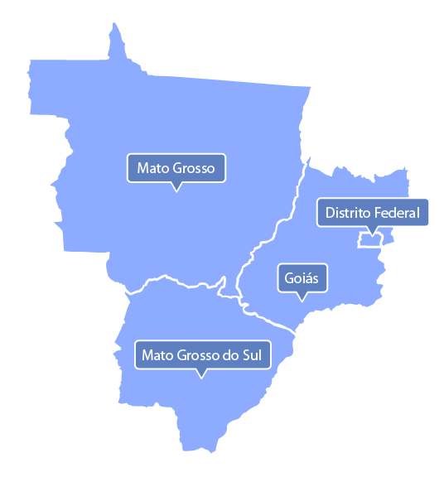
Região Centro-Oeste do Brasil/Área 1.612.000 km²
Mato Grosso – Cuiabá
Mato Grosso do Sul - Campo Grande
Goiás – Goiânia
Distrito Federal

Slide 3
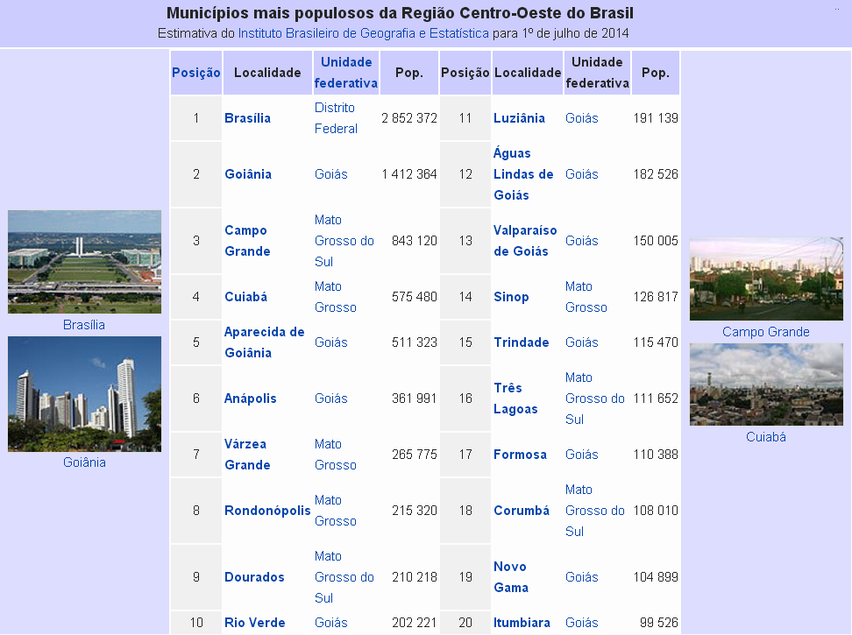
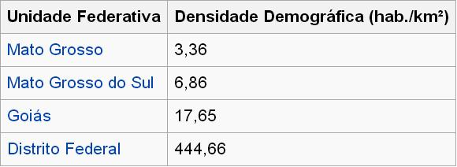
População
Região Centro-Oeste do Brasil/População
15,21 milhões
IBGE - 2014

Slide 4
Economia Setor Primário
Extrativismo mineral: As riquezas minerais do Centro-Oeste são ainda mal conhecidas, mas mesmo assim a região se projeta como possuidora de excelentes reservas de ferro, manganês, níquel, cristal de rocha, ouro e diamante
Extrativismo vegetal: O extrativismo vegetal é uma atividade econômica importante sobretudo em áreas mais distantes dos grandes centros. Da imensa Floresta Amazônica, que recobre a parte norte da região, extraem-se borracha e madeiras de lei, como mogno, cedro, imbuia e outras
Extrativismo animal: O extrativismo animal, representado pela caça, não possui expressão comercial regular e oficializada. Entretanto, praticam-se intensamente as atividades extrativas ilegais. A caça predatória tem como consequência a matança indiscriminada de jacarés e a extinção de inúmeras outras espécies de aves e animais terrestres, ocasionando grave desequilíbrio ecológico na região.
Agricultura: A agricultura de subsistência, com ocultivo de milho, mandioca, abóbora, feijão e arroz, através de técnicas primitivas, sempre se constituiu em atividade complementar à pecuária e ao extrativismo.
Pecuária: Possuindo em média mais de quatro cabeças de gado para cada habitante, o Centro-Oeste dispõe de um enorme rebanho, destacando-se o gado bovino, criado geralmente solto, o que caracteriza a pecuária extensiva. Esse tipo de criação dificulta o aproveitamento do leite e, assim, praticamente todo o rebanho é destinado ao corte e absorvido pelo mercado consumidor paulista e pelos frigoríficos do oeste do estado de São Paulo.
Setor Secundário: Industria Setor Terciário: Transporte

Slide 5
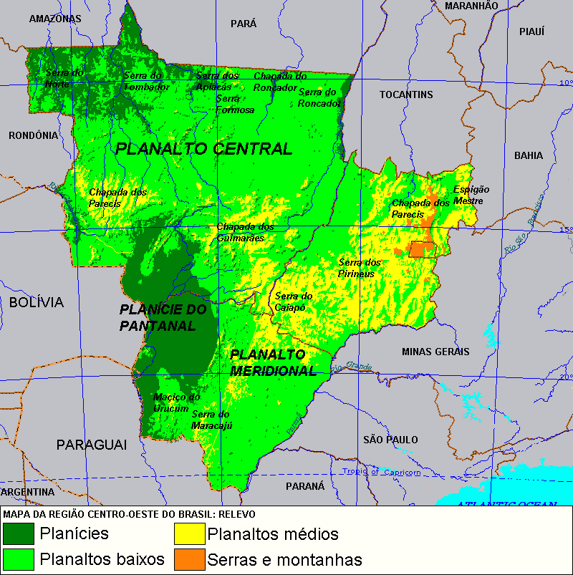
Relevo
Planalto Central:
O Planalto Central é um grande bloco rochoso, formado por rochas cristalinas, sobre as quais se apóiam camadas de rochas sedimentares.
Planície do Pantanal:
Período de cheia no Pantanal.
O Pantanal é uma planície inundável de formação recente, cuja altitude média é de aproximadamente 110 metros. É, portanto, uma depressão relativa situada entre os planaltos Central, Meridional.
Planalto Meridional:
O Planalto Meridional se estende da Região Sul até os estados de Mato Grosso do Sul e Goiás. Nele são encontrados os solos mais férteis de todo o Centro-Oeste

Slide 6
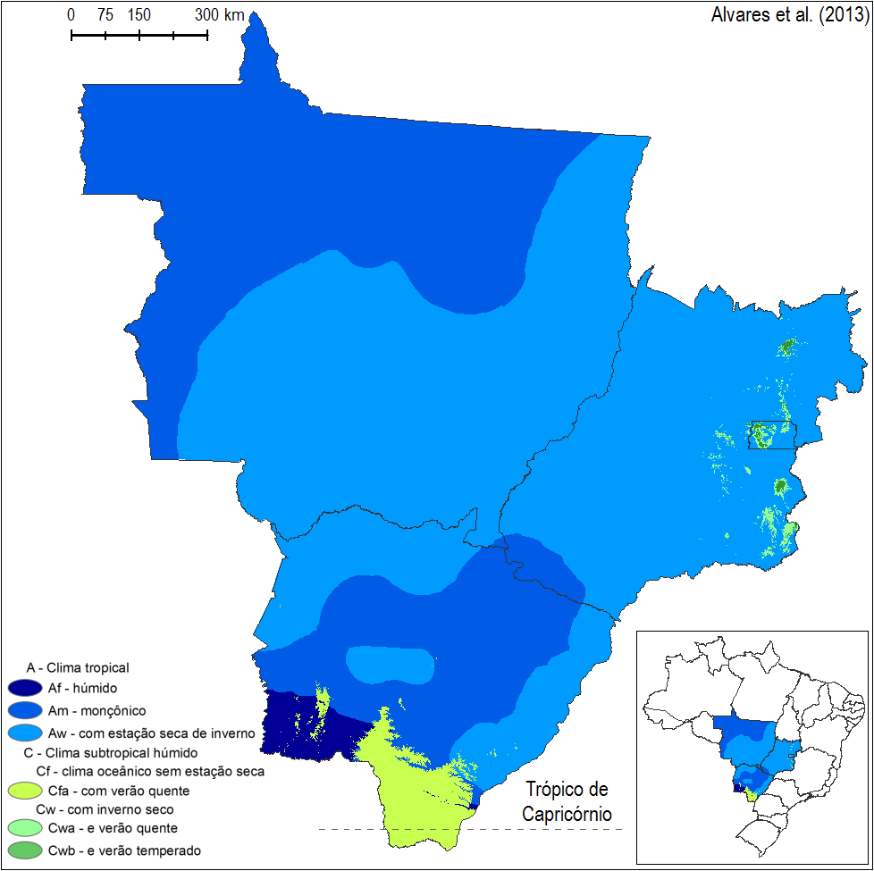
Clima
O clima da região Centro-Oeste do Brasil é o tropical, quente e chuvoso, sempre presente nos estados de Mato Grosso, Mato Grosso do Sul e Goiás. A característica mais marcante deste clima quente é a presença de um verão chuvoso, entre os meses de outubro a abril, e um inverno seco, entre os meses de maio a setembro.

Slide 7
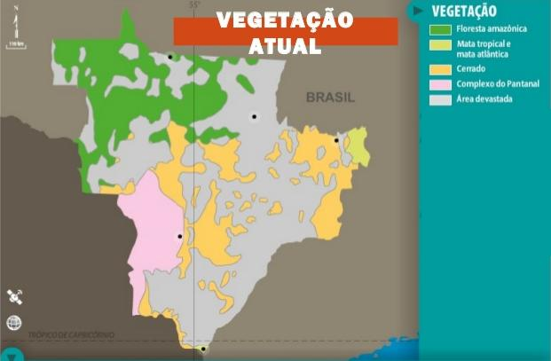
Vegetação

Slide 8
Cultura
As principais manifestações culturais no estado de Goiás são: a Procissão do Fogaréu e as Cavalhadas.
A culinária destaca-se pelos pratos típicos, como a galinhada com pequi e guariroba, o empadão goiano e os diversos frutos do cerrado.
O Mato Grosso apresenta como manifestação cultural o cururu, que pode ser dançado ou em forma de desafio entre violeiros. A dança é realizada somente por homens em círculos, ao som da viola de cocho, o reco-reco e o ganzá. Já os desafios são feitos por dois repentistas, e o tempo é determinado pelo público. É um evento realizado, principalmente, durante as festas do Divino e de São Benedito.
Destacam-se como elementos da culinária mato-grossense: o bolo de arroz, mojica de pintado, Maria Isael e farofa de banana.
O artesanato é bem diversificado, destacam-se os objetos produzidos através da cerâmica, as redes bordadas, as bolsas elaboradas com capim-dourado, a viola-de-cocho, entre outros.
O Distrito Federal tem sua população composta por imigrantes de todas as regiões do Brasil, esse fato interfere diretamente na sua construção cultural. Apresenta grande diversidade na culinária, sotaques, costumes, comidas típicas e músicas. São principalmente nordestinos, goianos, mineiros e paulistas, os responsáveis pela caracterização cultural do Distrito Federal.

Slide 9
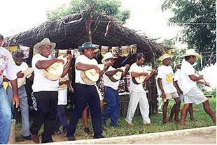
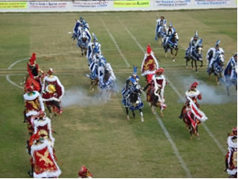
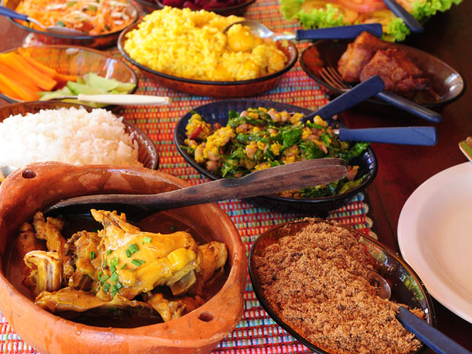
Cultura
Cururu
Cavalhadas
Comidas Típicas

